Slide 1

第一节 数学期望
一、数学期望的概念
二、数学期望的性质
三、随机变量函数的数学期望
四、小结

Slide 2

一、数学期望的概念
引例1 分赌本问题(产生背景)
A, B 两人赌技相同, 各出
赌金100元,并约定先胜三局者为
胜, 取得全部 200 元.由于出现意
外情况 ,在 A 胜 2 局 B 胜1 局时,
不得不终止赌博, 如果要分赌金,
该如何分配才算公平?

Slide 3
分析
假设继续赌两局,则结果有以下四种情况:
A A
A B
B A
B B
A胜B负
A胜B负
B胜A负
B胜A负
A胜B负
B胜A负
A胜B负
B胜A负
把已赌过的三局(A 胜2局B 胜1局)与上述结果
相结合,
即 A、B 赌完五局,
前三局:
A 胜 2 局 B 胜 1 局
后二局:
A A
A B
B A
B B
A 胜
B 胜

Slide 4



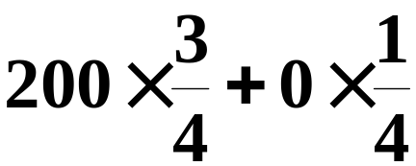

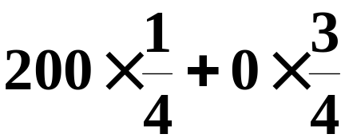

故有, 在赌技相同的情况下,
A, B 最终获胜的
可能性大小之比为
即A 应获得赌金的 而 B 只能获得赌金的
因此, A 能“期望”得到的数目应为
而B 能“期望”得到的数目, 则为

Slide 5




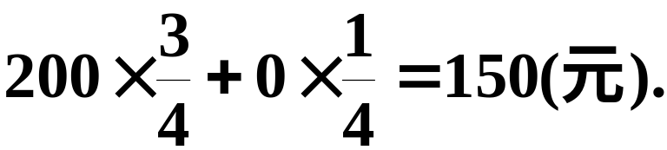
若设随机变量 X 为:在 A 胜2局B 胜1局的前提
下, 继续赌下去 A 最终所得的赌金.
则X 所取可能值为:
其概率分别为:
因而A期望所得的赌金即为X的 “期望”值,
等于
即为
X 的可能值与其概率之积的累加.

Slide 6






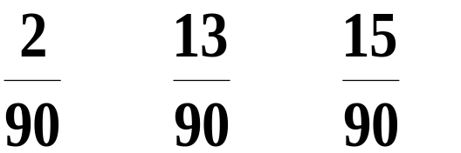
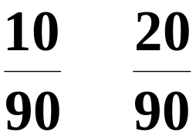

引例2 射击问题
设某射击手在同样的条
件下,瞄准靶子相继射击90次,
(命中的环数是一个随机变量).
射中次数记录如下
命中环数 k
命中次数
频率
试问:该射手每次射击平均命中靶多少环?

Slide 7

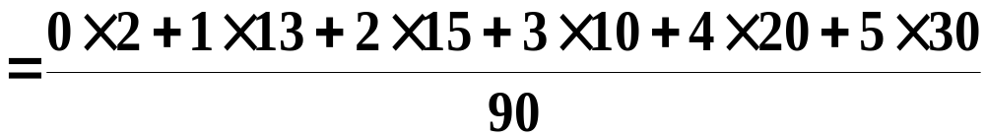
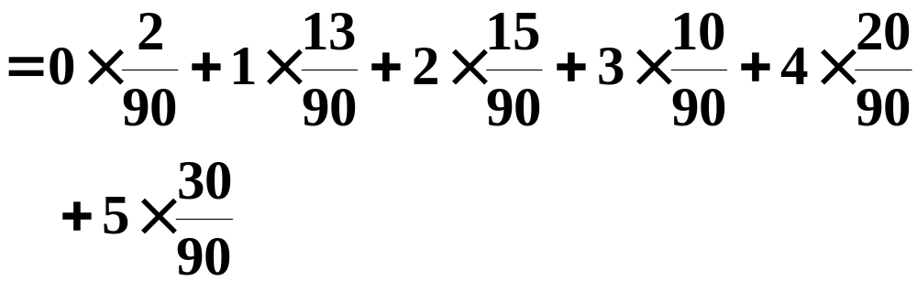
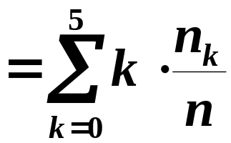

解
平均射中环数
设射手命中的环数为随机变量 Y .

Slide 8

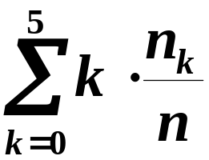
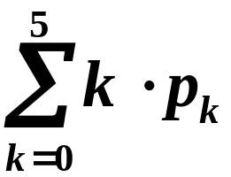

平均射中环数
频率随机波动
随机波动
“平均射中环数”的稳定值
随机波动
稳定值
“平均射中环数”等于
射中环数的可能值与其概率之积的累加

Slide 9

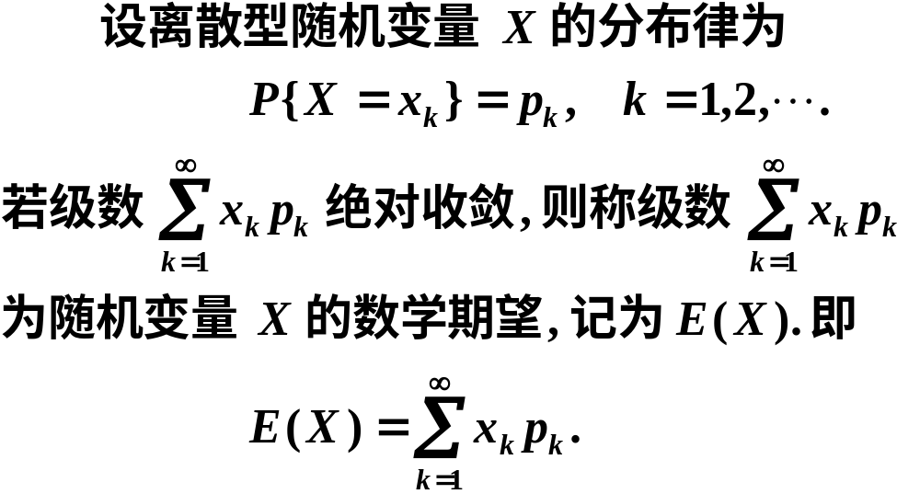
1. 离散型随机变量的数学期望

Slide 10
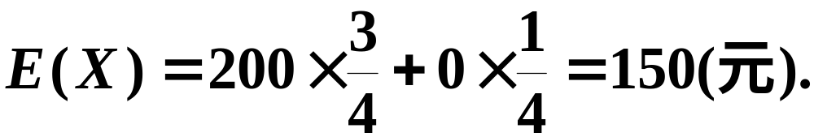
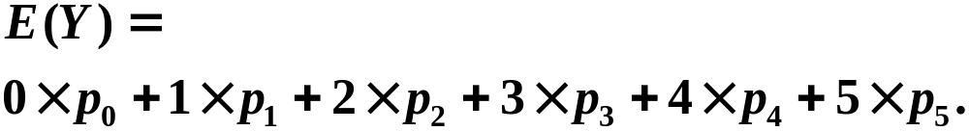
分赌本问题
A 期望所得的赌金即为 X 的数学期望
射击问题
“平均射中环数”应为随机变量Y 的数学期望

Slide 11
关于定义的几点说明
(1) E(X)是一个实数,而非变量,它是一种加
权平均,与一般的平均值不同 , 它从本质上体现
了随机变量 X 取可能值的真正的平均值, 也称
均值.
(2) 级数的绝对收敛性保证了级数的和不
随级数各项次序的改变而改变 , 之所以这样要
求是因为数学期望是反映随机变量X 取可能值
的平均值,它不应随可能值的排列次序而改变.
(3) 随机变量的数学期望与一般变量的算
术平均值不同.

Slide 12





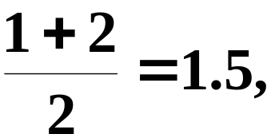





假设
随机变量 X 的算术平均值为
它从本质上体现了随机变量X 取可能值的平均值.
当随机变量 X 取各个可能值是等概率分布时 , X
的期望值与算术平均值相等.

Slide 13









实例1 谁的技术比较好?
甲射手
乙射手
试问哪个射手技术较好?

Slide 14
解
故甲射手的技术比较好.

Slide 15








实例2 发行彩票的创收利润
某一彩票中心发行彩票 10万张, 每张2元. 设头等奖1个, 奖金 1万元, 二等奖2个,奖金各 5 千元;三等奖 10个, 奖金各1千元; 四等奖100个, 奖金各100元; 五等奖1000个, 奖金各10 元.每张彩票的成本费为 0.3 元, 请计算彩票发行单位的创收利润.
解
设每张彩票中奖的数额为随机变量X,
则

Slide 16
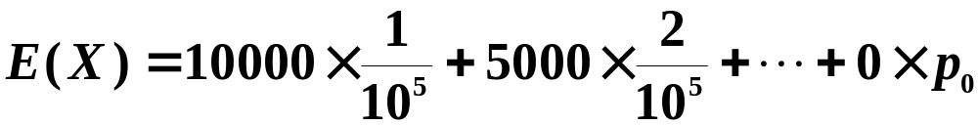



每张彩票平均能得到奖金
每张彩票平均可赚
因此彩票发行单位发行 10 万张彩票的创收利润为

Slide 17





实例3 如何确定投资决策方向?
某人有10万元现金，想投资于某项目，预估成功的机会为 30%，可得利润8万元 ， 失败的机会为70%，将损失 2 万元．若存入银行，同期间的利率为5% ，问是否作此项投资?
解
设 X 为投资利润，则
存入银行的利息:
故应选择投资.

Slide 18
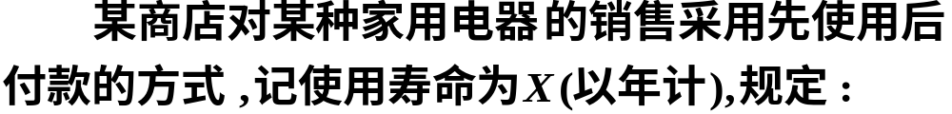
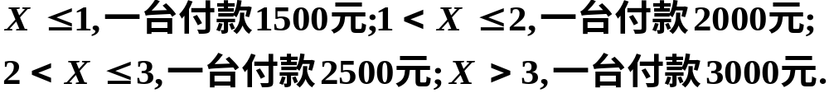
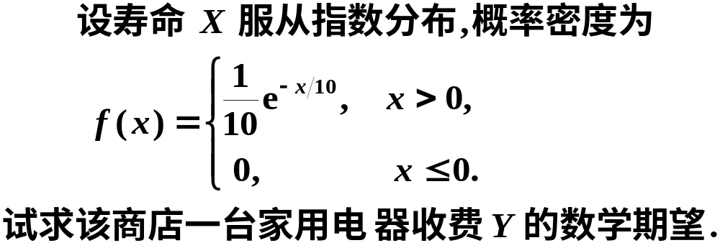
实例4 商店的销售策略

Slide 19
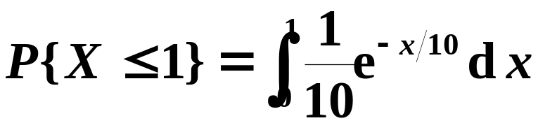


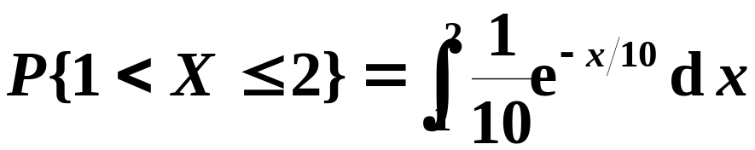


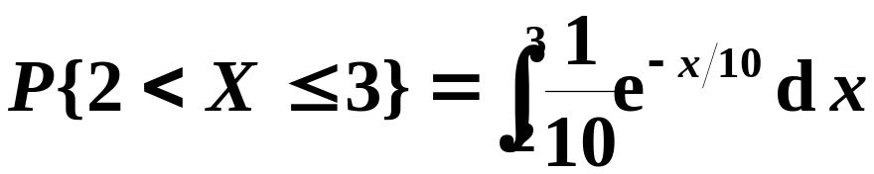

解

Slide 20
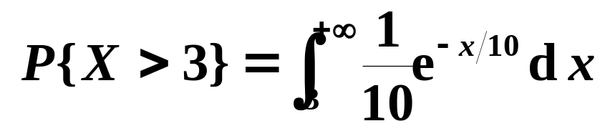









Slide 21
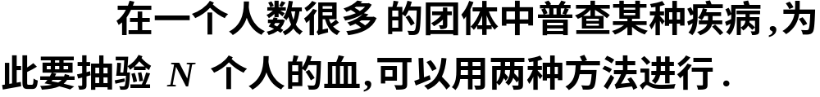
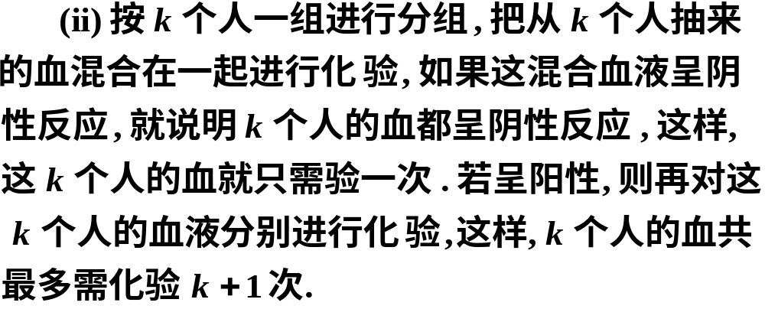
实例5 分组验血

Slide 22
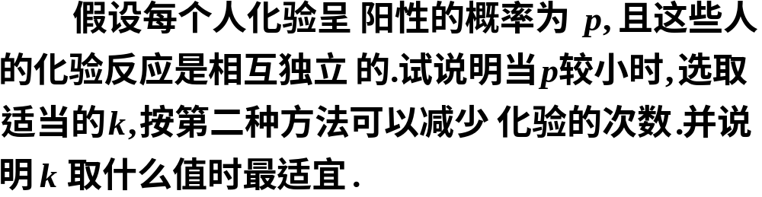
解

Slide 23
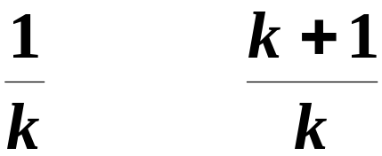



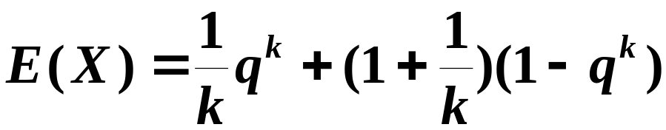
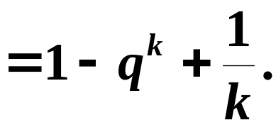
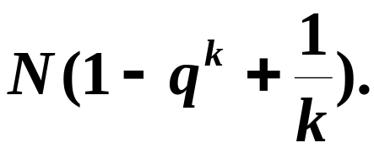


Slide 24


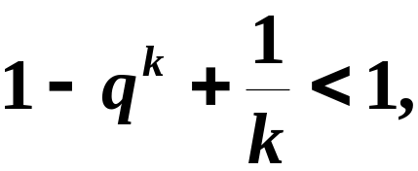

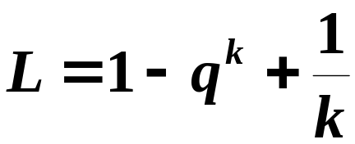


Slide 25
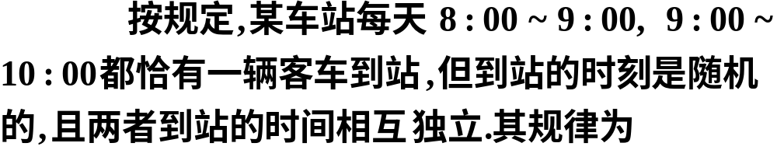

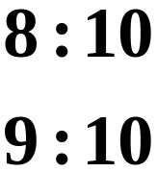
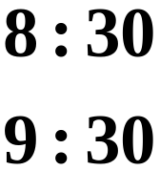
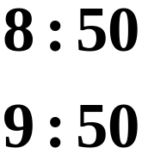



实例6
到站时刻
概率

Slide 26






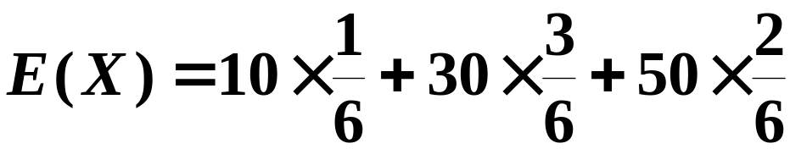

解

Slide 27



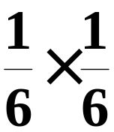
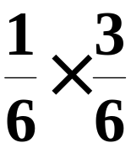
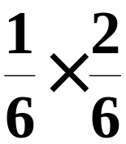

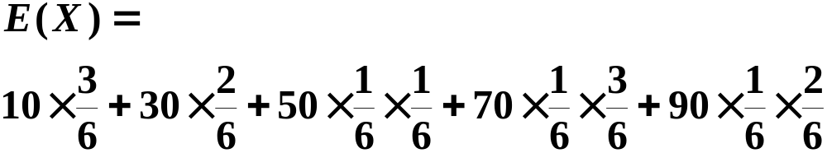


Slide 28
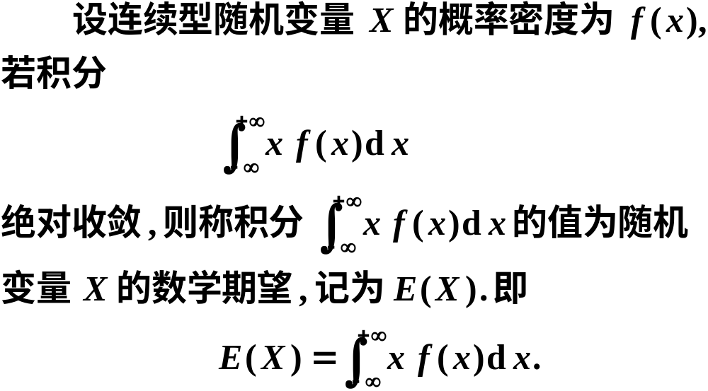
2.连续型随机变量数学期望的定义

Slide 29
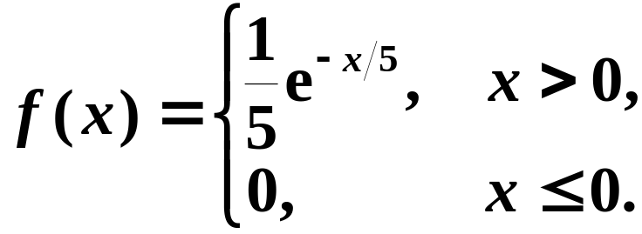
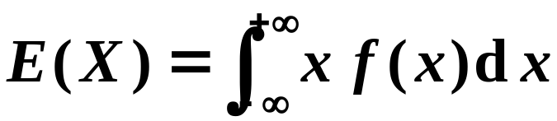
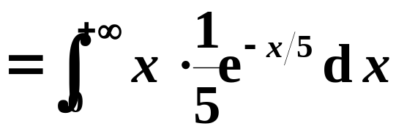

实例7 顾客平均等待多长时间?
设顾客在某银行的窗口等待服务的时间
X(以分计)服从指数分布,其概率密度为
试求顾客等待服务的平均时间?
解
因此, 顾客平均等待5分钟就可得到服务.

Slide 30



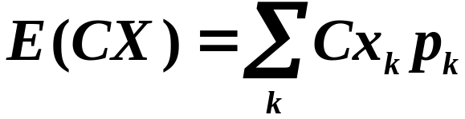
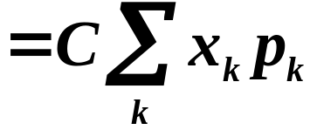




二、数学期望的性质
1. 设 C 是常数, 则有
证明
2. 设 X 是一个随机变量,C 是常数, 则有
证明
例如

Slide 31
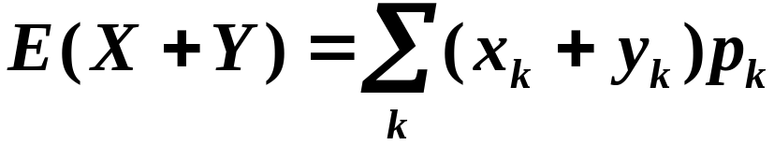
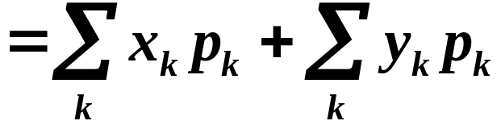


3. 设 X, Y 是两个随机变量, 则有
证明
4. 设 X, Y 是相互独立的随机变量, 则有
说明 连续型随机变量 X 的数学期望与离散型随机变量数学期望的性质类似.

Slide 32
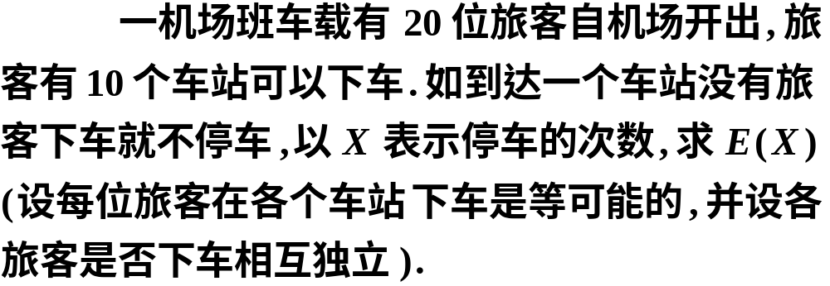


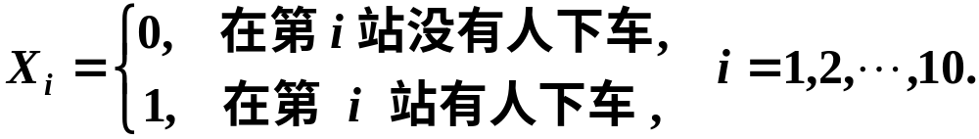

实例8
解

Slide 33







Slide 34











三、随机变量函数的数学期望
1. 离散型随机变量函数的数学期望
设随机变量 X 的分布律为
解

Slide 35




则有
因此离散型随机变量函数的数学期望为
若 Y=g(X), 且
则有

Slide 36


2. 连续型随机变量函数的数学期望
若 X 是连续型的,它的分布密度为 f (x) , 则
3. 二维随机变量函数的数学期望

Slide 37



Slide 38











实例9 设 ( X , Y ) 的分布律为
解

Slide 39


















由于

Slide 40















Slide 41

实例10

Slide 42







解

Slide 43




Slide 44



实例11
解

Slide 45



因此期望所得为

Slide 46



Slide 47

利用软件包求解,并演示计算结果.
单击图形播放/暂停 ESC键退出

Slide 48

四、小结
数学期望是一个实数, 而非变量,它是一种加权平均, 与一般的平均值不同,它从本质上体现了随机变量 X 取可能值的真正的平均值.
2. 数学期望的性质

